Slide 1

عرض تقديمي للشركاء والمستثمرين
منظومة متكاملة لمتابعة تحفيظ القرآن الكريم · سبتمبر 2026

Slide 2
السياق
متابعة تحفيظ القرآن لا تزال تُدار بأدوات لا تليق بها
دفاتر ورقية وجداول Excel متفرقة
!
كل معلّم يحتفظ بسجلّاته بطريقته الخاصة، فلا صورة موحّدة لتقدّم الطالب عبر الزمن.
لا رؤية شاملة للإدارة
!
مدير الحلقات لا يملك طريقة سريعة لمقارنة أداء المعلّمين أو رصد الطلاب المتأخرين قبل فوات الأوان.
نِسَب حفظ غير دقيقة
!
احتساب التقدّم بعدد السور فقط يُعطي انطباعًا مضلّلًا: سور قصيرة كثيرة تبدو كإنجاز كبير رغم أنها جزء يسير من حجم القرآن الفعلي.
غياب الخصوصية المؤسسية
!
أدوات عامة (نماذج مشتركة، ملفات إكسل متداولة) لا تحقّق العزل والانضباط الذي تحتاجه مؤسسة تحفيظ.
2

Slide 3
الحل
رِواق: مساحة واحدة تجمع كل ما يحتاجه المعلّم والإدارة
نظام ويب عربي مغلق (PWA) بُني خصّيصًا لحلقات ومراكز تحفيظ القرآن — لا لتطبيق عام أُعيد تدويره لهذا الغرض. كل سجلّ حفظ ومراجعة وحضور ومتن يُدخَل مرّة واحدة، ويظهر فورًا في كل لوحة تحتاجه: لوحة المعلّم، تقرير الطالب، تقارير الإدارة.
1
2
3
مصدر واحد للحقيقة
دقّة حسابية حقيقية
نظام مغلق بالكامل
كل نسبة تقدّم تُحسب من دالّة مركزية واحدة تستدعيها كل الشاشات، فلا يظهر رقمان مختلفان لنفس الطالب أبدًا.
نسبة الحفظ موزونة بالحجم الفعلي للقرآن (240 ربعًا) لا بعدد السور، فتعكس الجهد الحقيقي للطالب.
لا تسجيل ذاتي، لا بريد إلكتروني، لا روابط عامة — كل حساب يُنشئه المدير من داخل النظام فقط.
3

Slide 4
الفئة المستهدفة
لمن صُمِّم رِواق؟
مراكز ودور تحفيظ القرآن
●
إدارة الحلقات
●
مؤسسات بها أكثر من معلّم وأكثر من حلقة، تحتاج إدارة موحّدة بدل ملفات متفرقة لدى كل معلّم.
من يحتاج رؤية لحظية لأداء كل معلّم وكل حلقة، ومقارنة موضوعية بينها، وتنبيهًا مبكرًا لأي تراجع.
المعلّم في حلقته
●
مؤسسات تلتزم بالخصوصية
●
متابعة يومية سريعة لكل طالب: حفظ، مراجعة، متون، حضور — من شاشة واحدة تعمل بسلاسة على الجوال.
لا حاجة لبيانات اتصال أولياء الأمور ولا روابط مشاركة عامة؛ البيانات تبقى داخل حسابات المؤسسة فقط.
4

Slide 5
المزايا الجوهرية
كل ما تحتاجه حلقة تحفيظ، في نظام واحد
الحلقات والطلاب
✓
سجلّ الحفظ والمراجعة
✓
الحضور والمتابعة
✓
تنظيم كامل لحلقات كل معلّم وطلابه، مع عزل تام بين المعلّمين.
خط زمني كامل لكل سجل حفظ ومراجعة، مع منحنى تقدّم بصري.
تحضير يومي سريع، وتنبيه تلقائي عند انقطاع الطالب عن الحضور.
المتون العلمية
✓
التقارير والتصدير
✓
نظرة إدارية شاملة
✓
تتبّع متوازٍ لستّة متون (الجزرية، تحفة الأطفال، الشاطبية وغيرها) لكل طالب.
تقارير فترة قابلة للتصدير Excel/CSV، وإحصاءات فورية لكل حلقة.
مقارنة المعلّمين، وترتيب أعلى الطلاب تقدّمًا على مستوى المؤسسة كلّها.
5

Slide 6
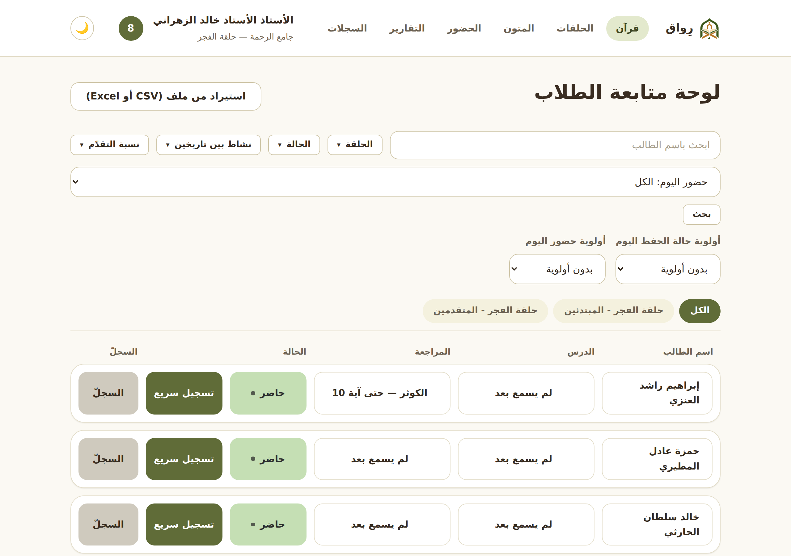
الواجهة
لوحة متابعة القرآن — منظور المعلّم
كل طلاب الحلقة في شاشة واحدة: نسبة حفظ، آخر مراجعة، حالة حضور اليوم.
✓
فلاتر متقدّمة: الحالة، الحلقة، نطاق تاريخ النشاط، ونطاق نسبة التقدّم.
✓
تسجيل سريع لدرس حفظ أو مراجعة دون مغادرة اللوحة.
✓
بيانات تجريبية لأغراض العرض فقط.
6

Slide 7
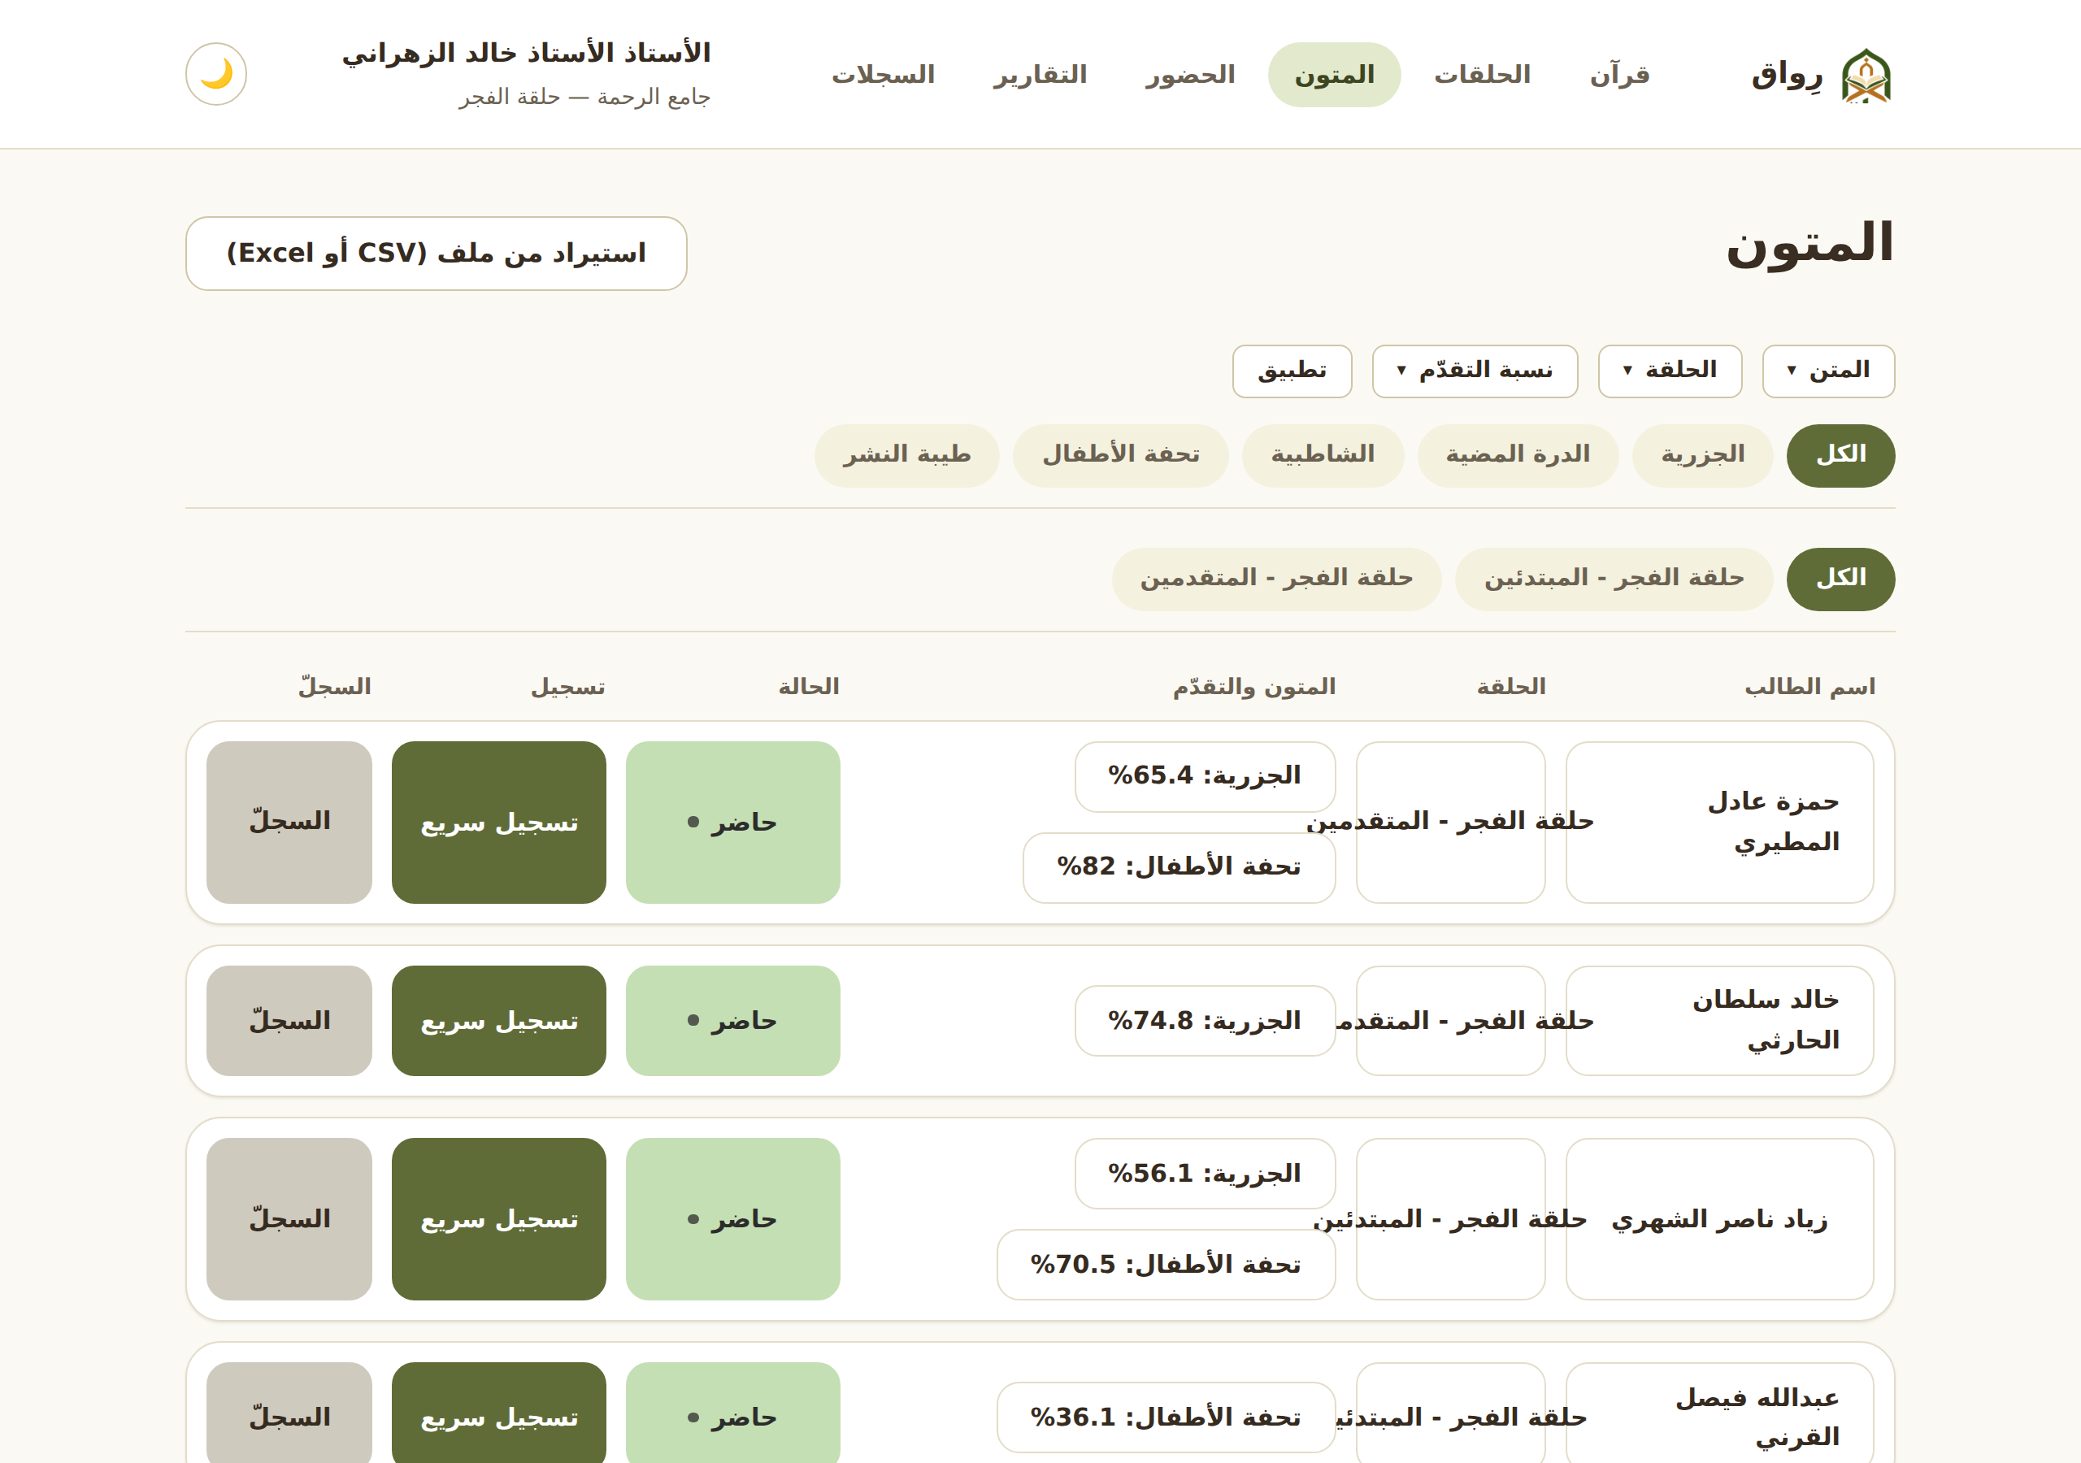
الواجهة
المتون العلمية — تتبّع متوازٍ
ستّة متون مدعومة معًا (الجزرية، تحفة الأطفال، الشاطبية، وغيرها).
✓
الطالب قد يعمل على أكثر من متن في آنٍ واحد — لا تسلسل إجباري.
✓
نسبة إنجاز حقيقية لكل متن محسوبة من عدد الأبيات المسمَّعة فعليًا.
✓
7

Slide 8
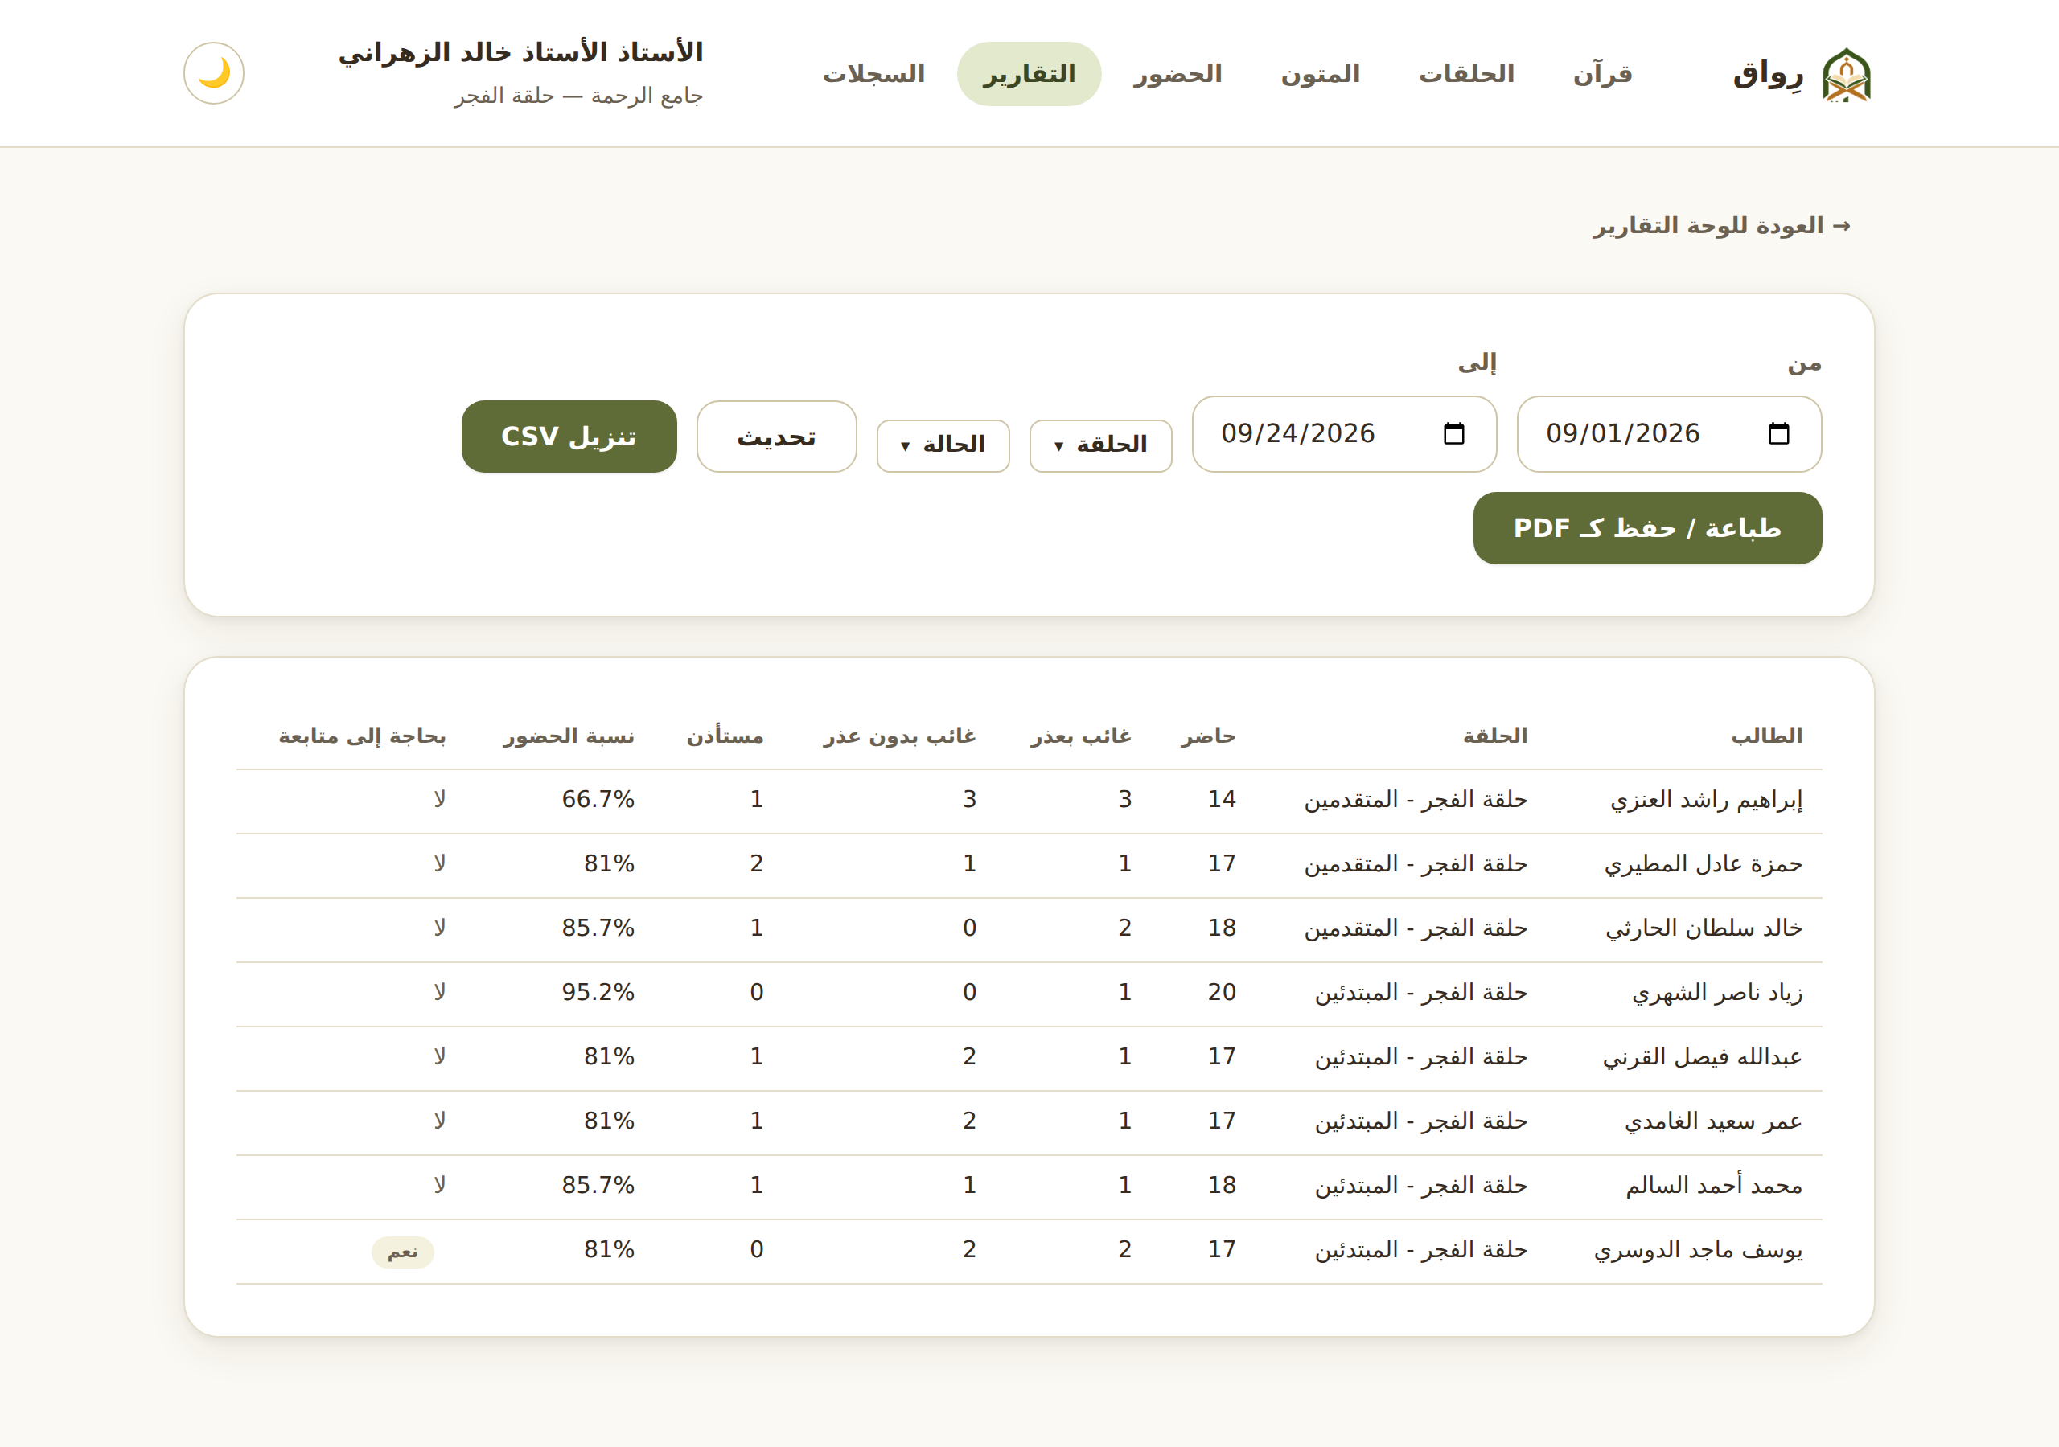
الواجهة
الحضور — تنبيه مبكر لا عقاب
تحضير يومي سريع لكل طلاب الحلقة بضغطة واحدة لكل حالة.
✓
رصد تلقائي للانقطاع المتتابع مع مؤشّر «بحاجة إلى متابعة».
✓
سجلّ حضور كامل يغذّي تقارير الفترة والإحصاءات العامة.
✓
8

Slide 9
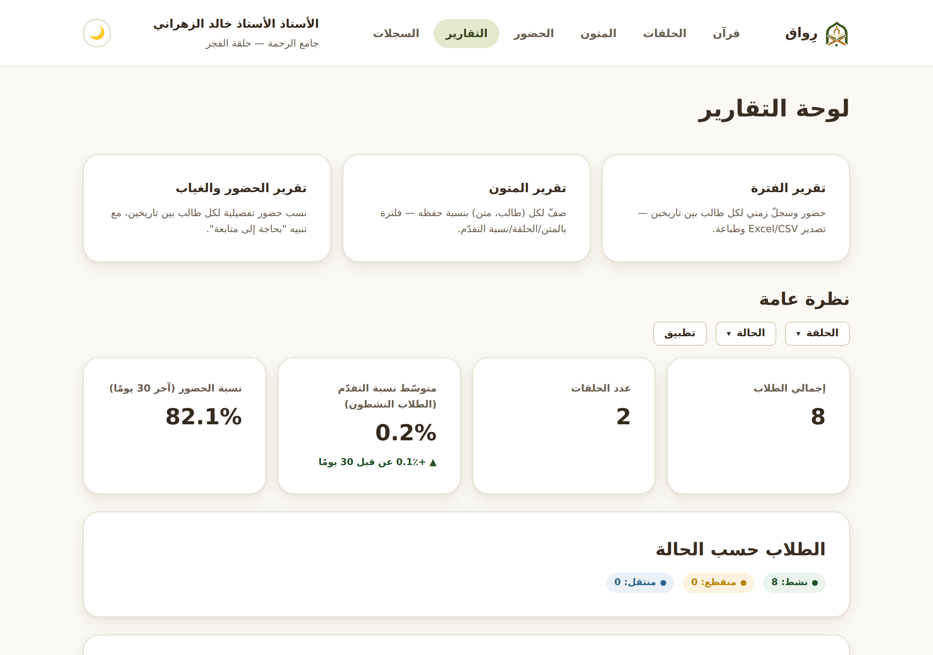
الواجهة
التقارير — من البيانات إلى القرار
مركز تقارير موحّد: إحصاءات عامة، تقرير فترة، توزيع حسب الحالة.
✓
تصدير مباشر بصيغتَي Excel وCSV لأي مدى تاريخي.
✓
قسم مخصّص لرصد الطلاب الذين يحتاجون متابعة فورية.
✓
9

Slide 10
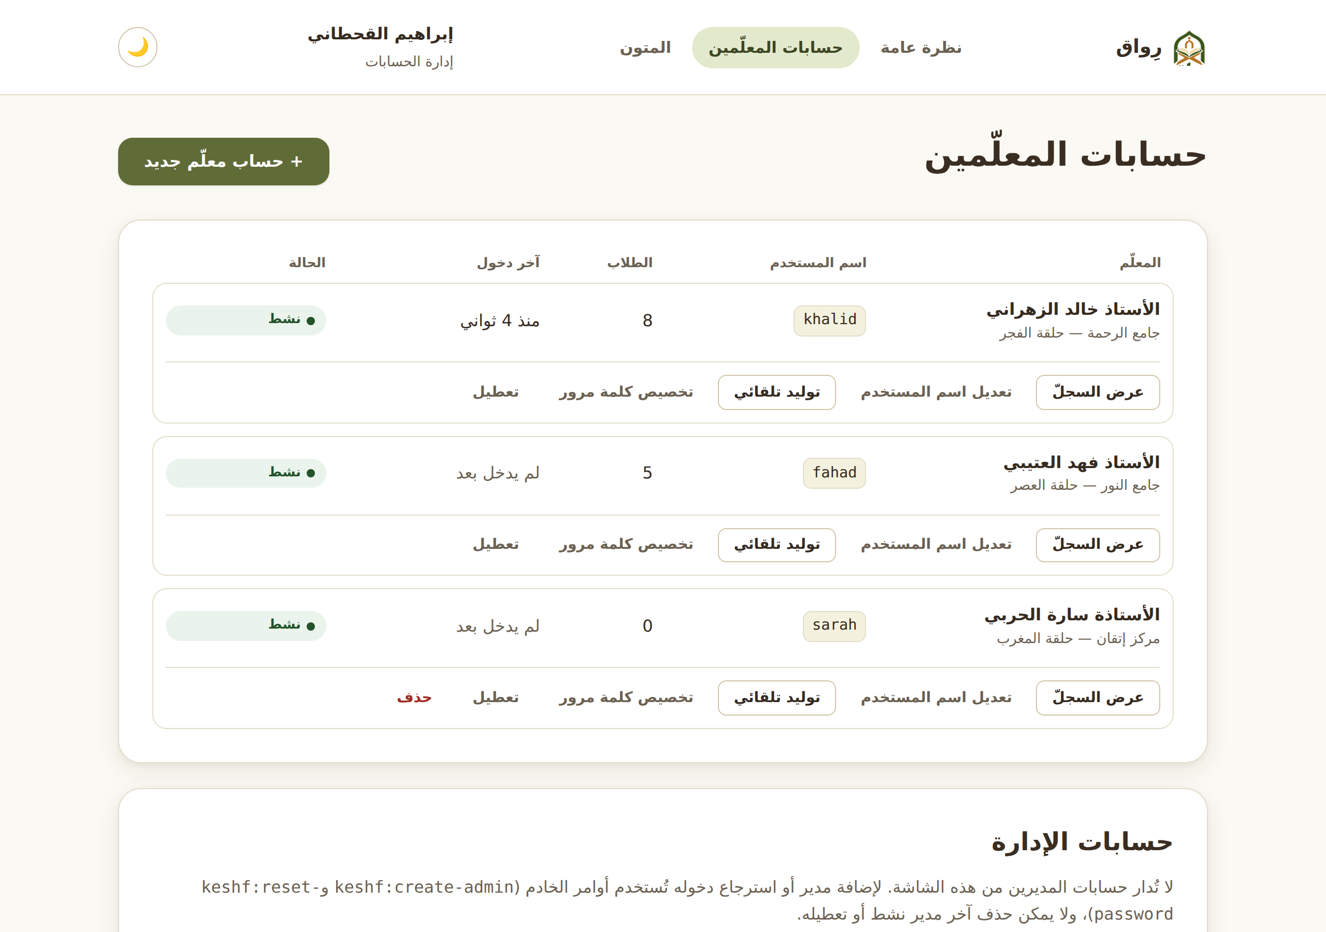
الواجهة
لوحة الإدارة — إشراف مؤسسي كامل
إدارة حسابات كل المعلّمين من مكان واحد: إنشاء، تعطيل، توليد كلمة مرور.
✓
لا حساب مدير يُفقد أبدًا — حماية صريحة على مستوى الكود والقاعدة.
✓
مقارنة أداء المعلّمين وترتيب الحلقات على مستوى المؤسسة كاملة.
✓
10

Slide 11
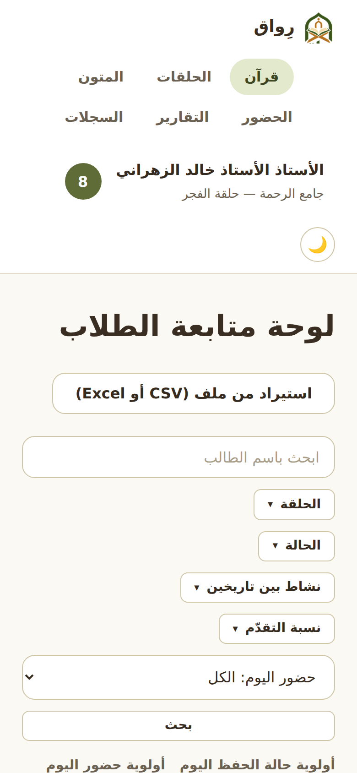
التصميم
الهاتف أولًا، لا كفكرة لاحقة
كل شاشة صُمِّمت للجوال أولًا ثم كُبِّرت لسطح المكتب — لا العكس.
✓
قابل للتثبيت كتطبيق (PWA) على الهاتف مباشرة من المتصفح.
✓
وضعان: نهاري وليلي حقيقيان، يحفظان راحة عين المعلّم في الاستخدام اليومي الطويل.
✓
طباعة عربية وتباين ألوان مطابقان لمعايير الوصولية (WCAG AA).
✓
11

Slide 12
الأمان والخصوصية
نظام مغلق بالتصميم، لا بالترقيع
قرار مؤسسي واعٍ: لا تسجيل ذاتي لأي طرف، ولا بريد إلكتروني في أي مكان من النظام. كل حساب يُنشئه المدير وحده من داخل لوحة الإدارة، ويُسلَّم يدويًا — نمط معتمد وشائع في الأنظمة المؤسسية المغلقة، وأكثر أمانًا من مسارات التسجيل والاستعادة بالبريد التي تحمل أعطالًا معروفة في أنظمة مشابهة.
لا تسجيل ذاتي إطلاقًا
🔒
حساب مدير لا يُفقد أبدًا
🔒
كل مسارات إنشاء الحساب الذاتي والاستعادة بالبريد أُزيلت من الكود كليًا، لا أُخفيت من الواجهة فقط.
حارس صريح في قاعدة البيانات وطبقة الكود يمنع حذف أو تعطيل آخر حساب مدير نشط.
مسار طوارئ من الخادم
🔒
بيانات لا تغادر المؤسسة
🔒
أمر تشغيل مباشر لاسترجاع دخول المدير عند الحاجة، بمعزل تام عن الواجهة العامة.
لا روابط مشاركة عامة، لا رموز موقّعة تُرسَل خارجيًا — كل تقرير يُستهلك داخل حسابات النظام فقط.
12

Slide 13
الانضباط الهندسي
مبنيّ باختبار حقيقي، لا بالثقة العمياء
294
38+
100%
اختبارًا آليًا ناجحًا يُشغَّل قبل كل إصدار
سبرنت تطوير مُسلَّم تباعًا منذ الانطلاقة
تحقّق حيّ عبر متصفح حقيقي قبل كل تسليم
كل إصدار يُتحقَّق منه يدويًا على قاعدة بيانات حقيقية (MariaDB) لا محاكاة فقط.
✓
لقطات ومسارات فعلية عبر متصفح آلي (Playwright) في الوضعين النهاري والليلي وعلى عرض هاتف.
✓
لا ميزة جديدة تُبنى قبل إغلاق أي عطل حرج مرصود — قاعدة صارمة منذ أول سبرنت.
✓
13

Slide 14

الهوية البصرية
رِواق.. مساحتك لمتابعة طلابك بدقة
الوضع النهاري
الوضع الليلي
14

Slide 15
أين نحن الآن
الوضع الحالي وخارطة الطريق القادمة
القادم على الخارطة
✅ منجَز ومُختبَر
هرمية إشرافية أوسع (مشرف بين المدير والمعلّمين)
→
نظام حسابات مغلق بالكامل + أدوار مدير/معلّم
✓
خطط حفظ رسمية وتقييم دوري وشهادات إتمام داخلية
→
محرّك نسبة حفظ دقيق موزون بحجم القرآن الفعلي
✓
الحضور والمتون وسجلّ الحفظ/المراجعة الكامل
✓
سجلّ تدقيق داخلي وإشعارات متابعة بين الإدارة والمعلّمين
→
لوحة إشراف إدارية شاملة عبر كل المعلّمين
✓
نضج تقني للإنتاج: استضافة، نسخ احتياطي آلي، مراقبة أعطال
→
تقارير قابلة للتصدير + هوية «رِواق» الجديدة
✓
15

Slide 16

لنبنِ معًا مستقبل متابعة تحفيظ القرآن
رِواق اليوم منتج قائم، مُختبَر، ويعمل فعليًا في بيئة حقيقية. نبحث عن شركاء ومستثمرين يشاركوننا الرؤية لتوسيع أثره ليصل إلى مزيد من مراكز ودور تحفيظ القرآن.
للتواصل
فريق رِواق
شكرًا لوقتكم
16

